Slide 1
MSuC430V1_CPU
周工作总结
汇报人：赵越
Email：zhy910827@mail.nwpu.edu.cn
西北工业大学
2015年5月11日

Slide 2
Outline
1
文献综述
2
本周工作
3
存在的问题
4
下一步工作计划

Slide 3
文献综述
《Design of a Rad-Hard Library of Digital Cells for space applications》

Slide 4
本周工作
实验室工作
  重新设计CPU版图、DRC、LVS； √
  Symbol和接口表、原理图大图； √
  数字单元补充TieHi、TieLo； √
  电源PAD原理图； √
  布线和驱动buffer实验。 √

Slide 5
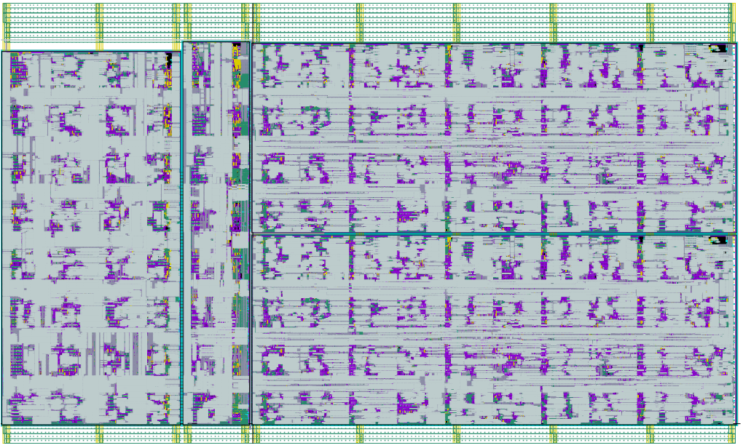
CPU版图
W = 2300 H=1200
CPU 1
Peripherals
DMR switcher
CPU 0

Slide 6
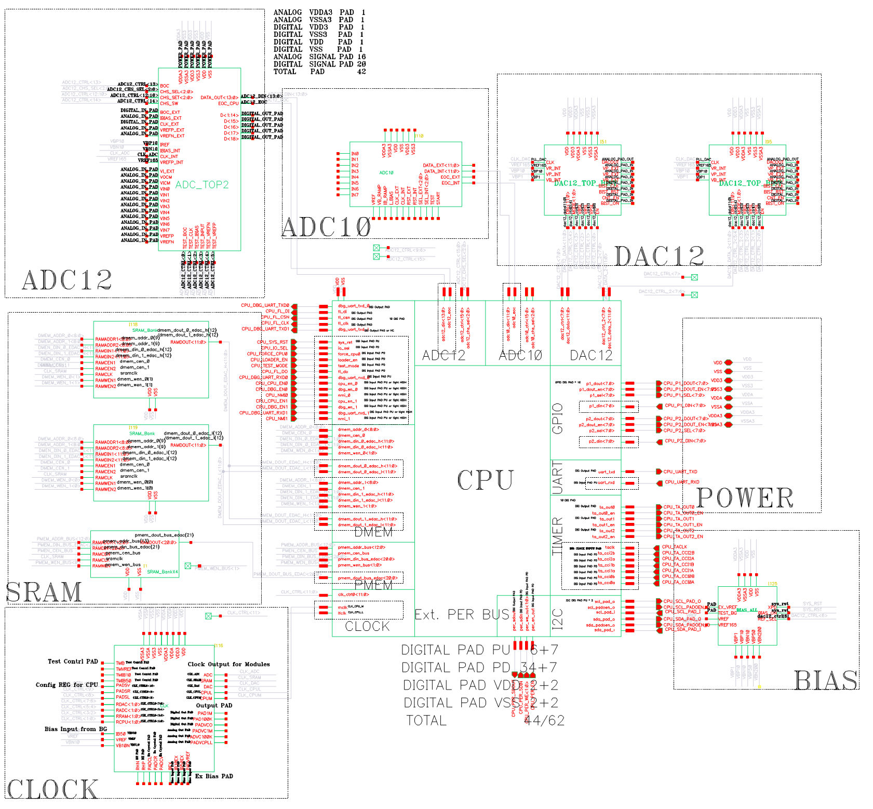
TOP schematic

Slide 7
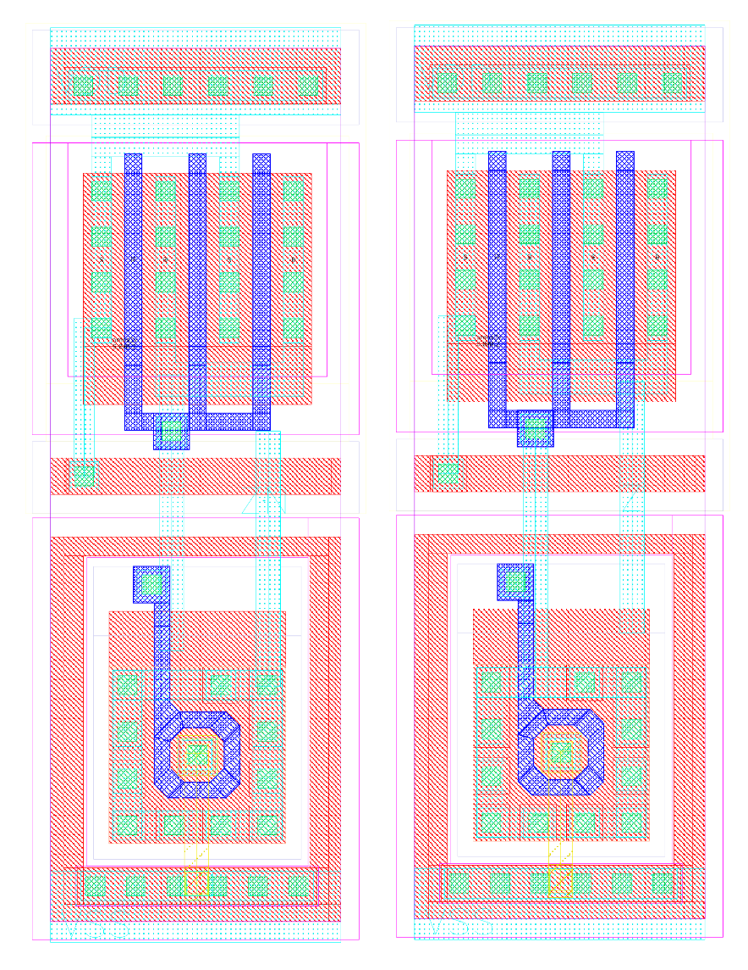
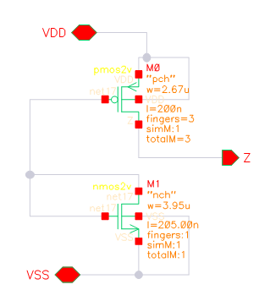
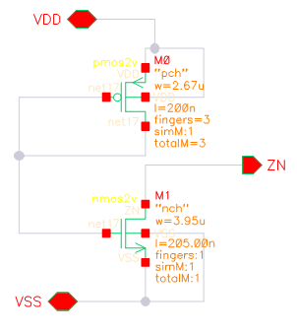
TieHi&TieLo
TieHi
TieLo

Slide 8
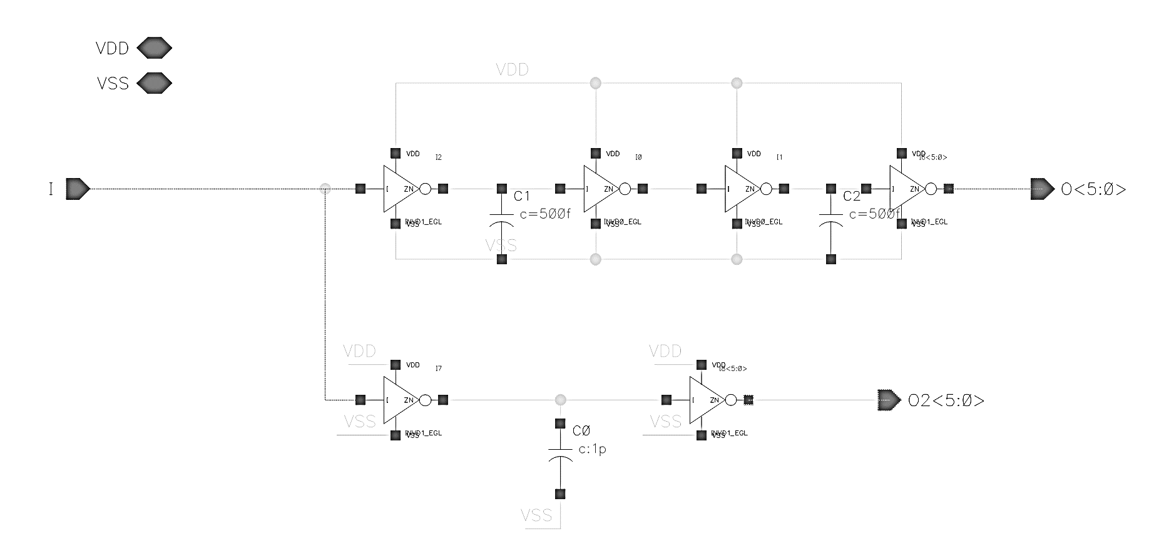
布线和Buffer实验
Load of wire
0.5pF for each side
Buffer
INVD1
Driver
Load of Clock Tree
Load of wire 1pF
Equal to 6000u in metal 2

Slide 9
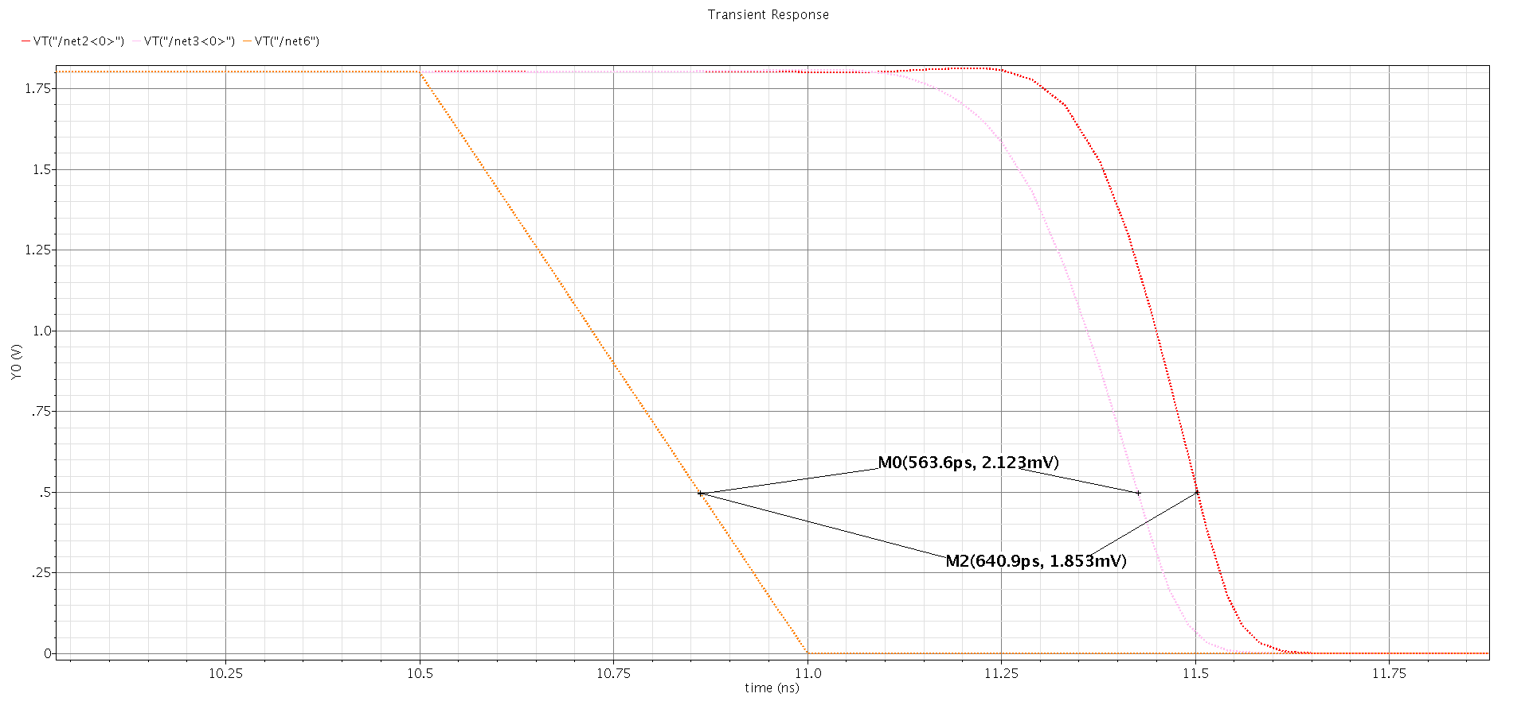
布线和Buffer实验
schematic
input
No buf
560ps
With buf
640ps

Slide 10
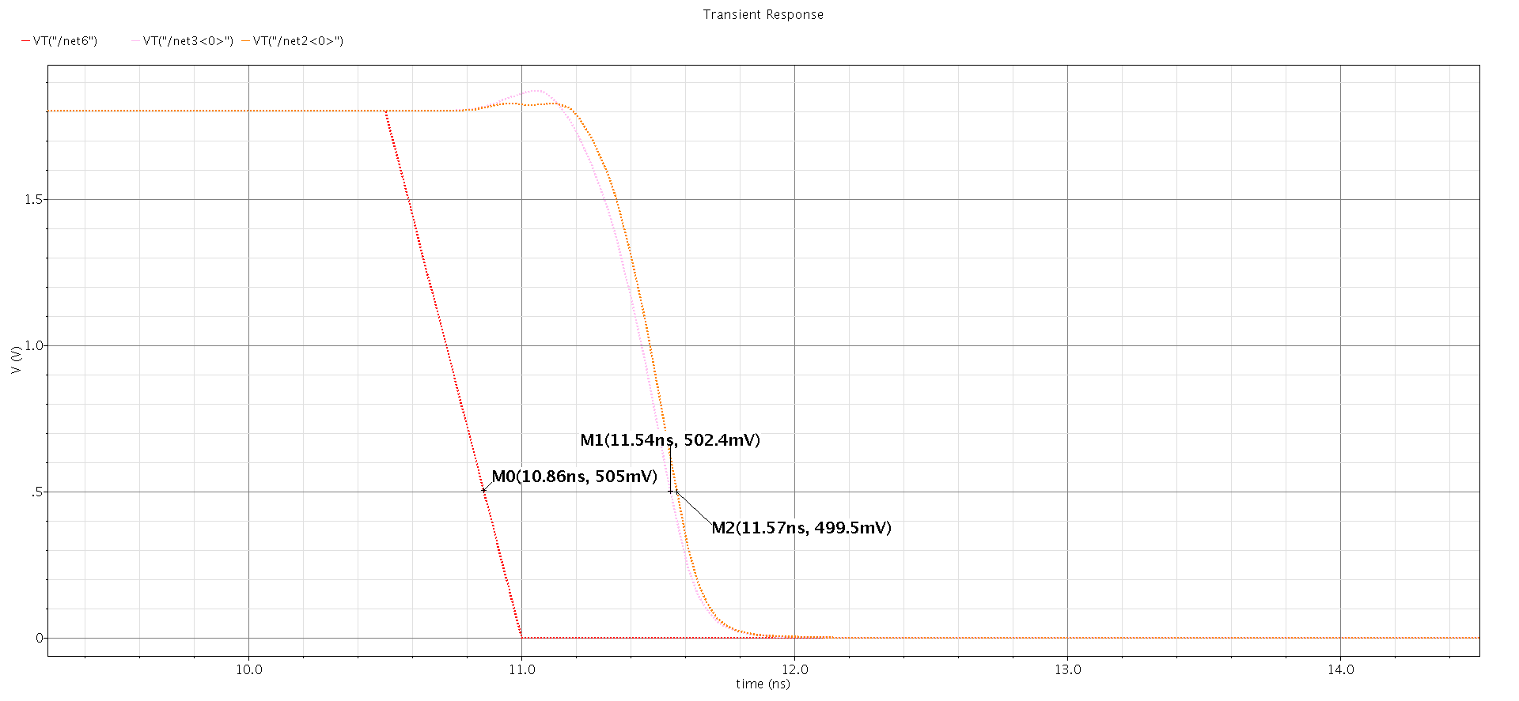
布线和Buffer实验
Layout
input
No buf
680ps
With buf
710ps

Slide 11
存在的问题
数字版图TieHi&TieLo；
有没有必要加buffer？

Slide 12
下一步工作计划
顶层仿真和验证。

